Slide 1
第九章
质点动力学的基本方程

Slide 2
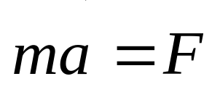
§9-1 动力学的基本定律
第一定律 (惯性定律)
不受力作用的质点，将保持静止或作匀速直线运动。
第二定律（力与加速度之间关系定律）
第三定律 (作用与反作用定律)
两个物体间的作用力与反作用力总是大小相等,方向相反,沿着同一直线,且同时分别作用在这两个物体上。
惯性参考系

Slide 3
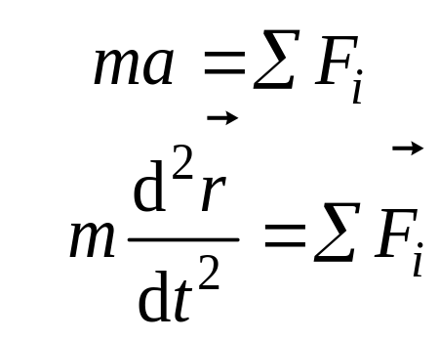
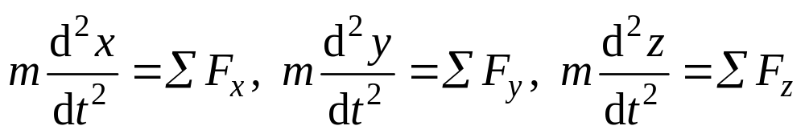
§9-2 质点的运动微分方程
质点动力学第二定律
或
——矢量形式的质点运动微分方程
1.在直角坐标轴上的投影

Slide 4
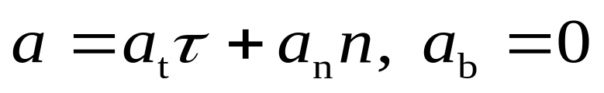
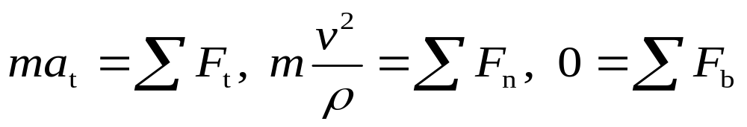
2.在自然轴上的投影
由
有
3.质点动力学的两类基本问题
第一类问题：已知运动求力
第二类问题：已知力求运动
混合问题：第一类与第二类问题的混合.

Slide 5

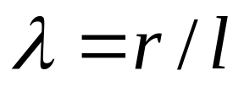
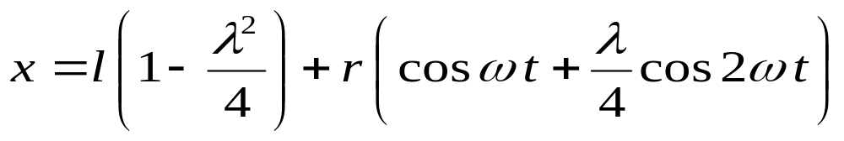
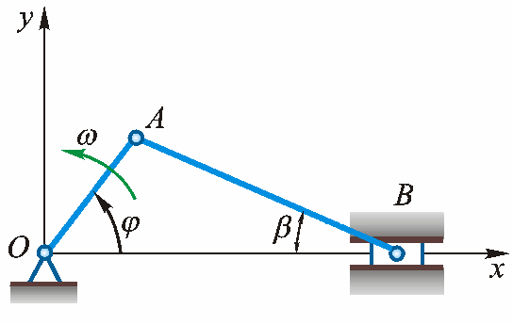
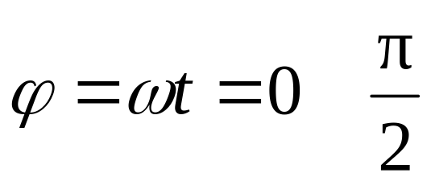
例9-1
已知：曲柄连杆机构如图所示.曲柄OA以匀角速度 转动,OA=r, AB=l,当 比较小时,以O 为坐标原点,滑块B 的运动方程可近似写为
如滑块的质量为m, 忽略摩擦及连杆AB的质量,试求当 和 时 ,连杆AB所受的力.

Slide 6
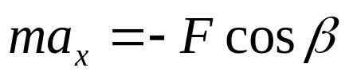
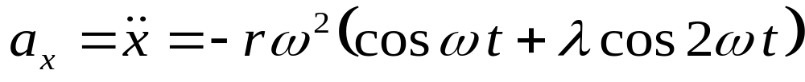
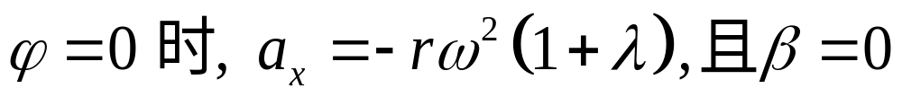
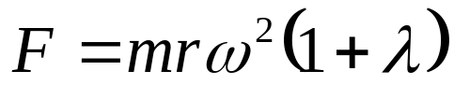
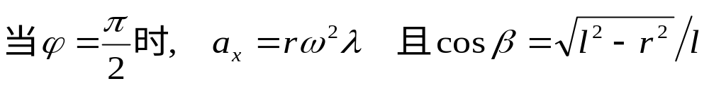
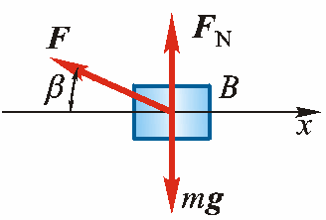
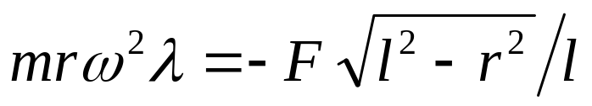
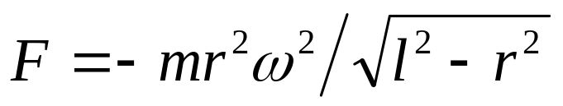
解:
研究滑块
其中
当
属于动力学第一类基本问题

Slide 7

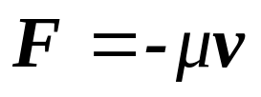







例9-2
已知：小球质量为m，在静止的水中缓慢下沉，初速
度沿水平方向，大小为 。水的阻力为 ，
为粘滞系数，如图所示。水的浮力忽略不计。
求：小球的运动速度和运动规律。
P
y

Slide 8
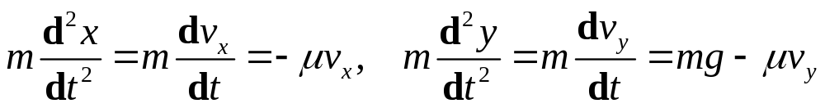
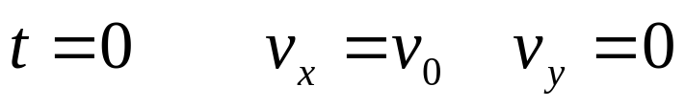
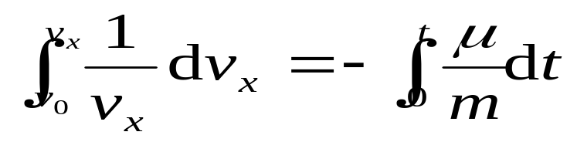
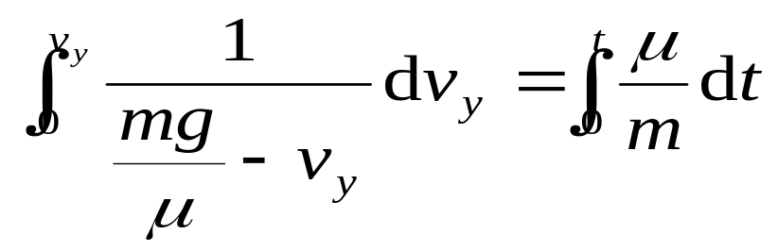
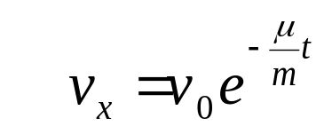
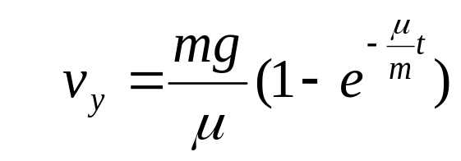
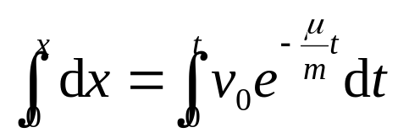

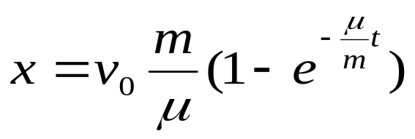
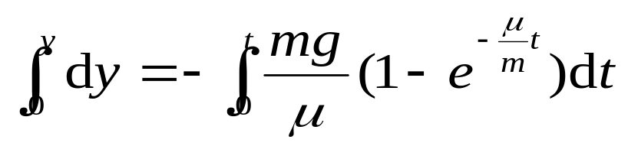
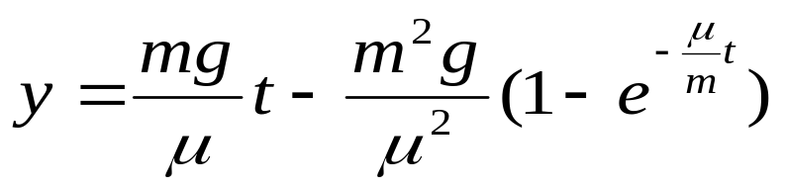
解:
由 时
积分
P
y
由 时， 积分
属于第二类基本问题

Slide 9

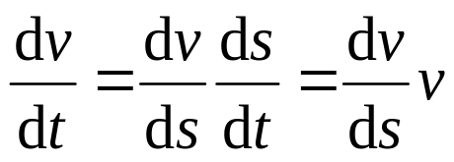
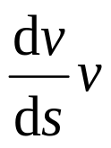
第二类问题的积分问题：
可直接分离变量 积分
需进行变量置换 ，
再分离变量 积分

Slide 10
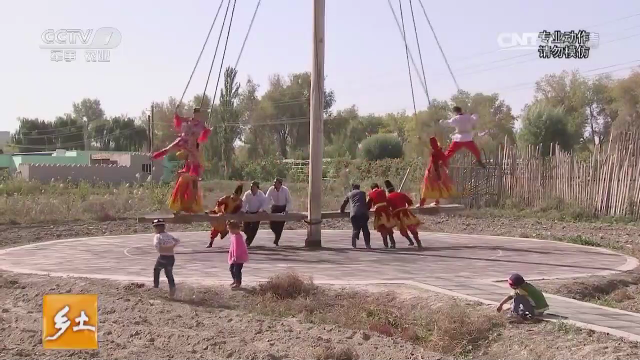
转轮秋千

Slide 11
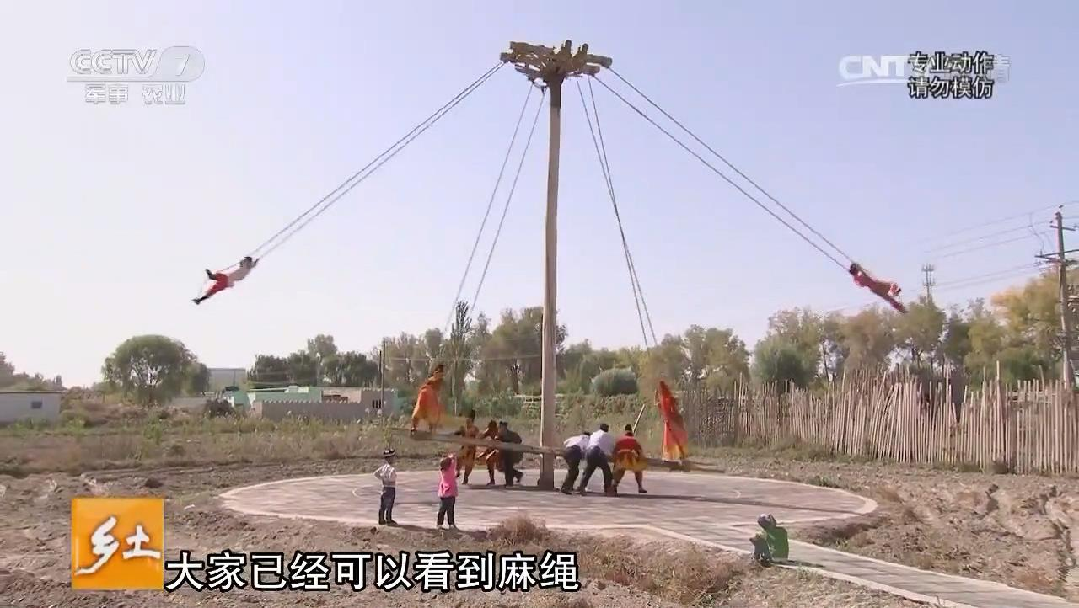
转轮秋千

Slide 12
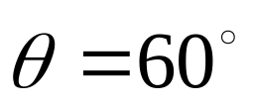
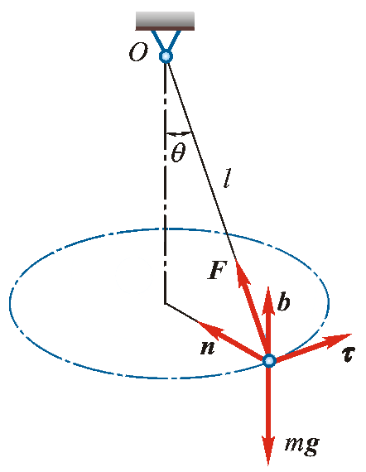
例9-3
已知：一圆锥摆,如图所示。质量m=100kg 的小球系于长 l=3 m 的绳上,绳的另一端系在固定点O,并与铅直线成 角。
求：如小球在水平面内作匀速圆周运动，小球的速
度与绳的张力。

Slide 13
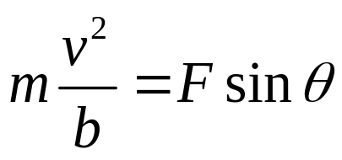

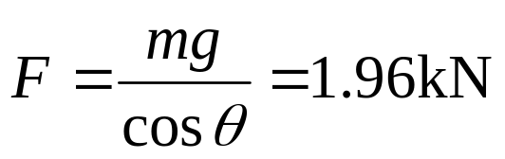
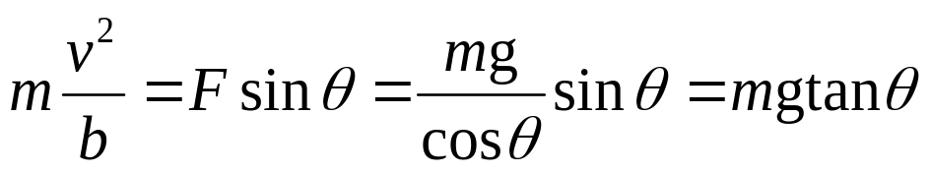
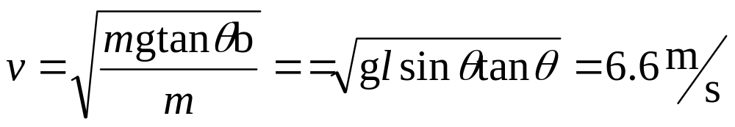
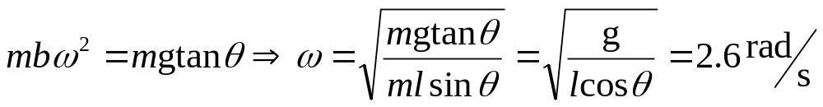
解：
研究小球
其中
属于混合问题

Slide 14
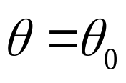
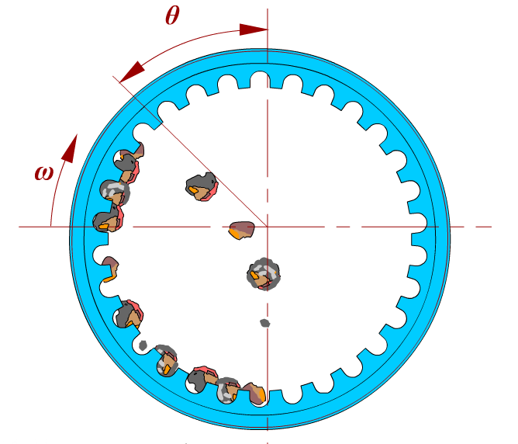
例9-4
已知：粉碎机滚筒半径为Ｒ，绕通过中心的水平轴匀速转动，筒内铁球由筒壁上的凸棱带着上升。为了使小球获得粉碎矿石的能量，铁球应在 时才掉下来。
求：滚筒每分钟的转数 n 。

Slide 15
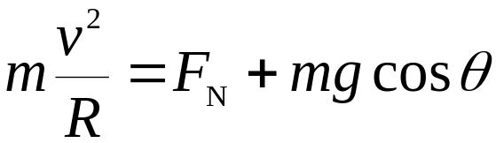
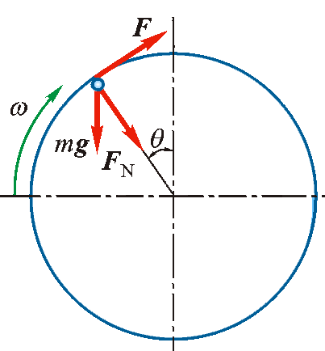
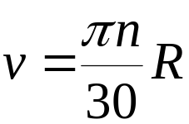

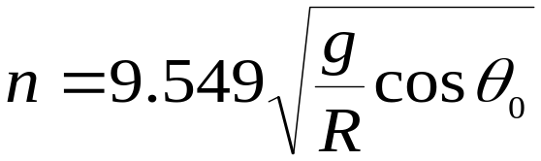
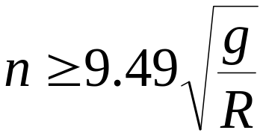
解：
研究铁球
其中
当 时，解得
当 时，球不脱离筒壁。

